Slide 1
Tabela Hash
Equipe:
Agnes Lopes Caon
Bárbara C. Carvalho da Silva
Crislainde Rocha Machado

Slide 2
Introdução
A estrutura chamada de tabela hash, “hash table” ou tabela de dispersão, é capaz de organizar elementos obedecendo uma função lógica. Assim é possível busca rápida e fácil gastando o mínimo de memória.
Notes:
(Com o intuito de armazenar elementos organizadamente, vetores podem ser criados. Porém, dependendo da quantidade de elementos e da flexibilidade que eles necessitem ter para ser inseridos ou retirados, esses vetores podem depender de muita memória, tornando essa estrutura inadequada.
Uma forma de melhorar essa estrutura então seria criar um vetor de ponteiros que então só gastaria memória com as células ocupadas, deixando as desocupadas receberem NULL. )
Mas ainda assim, existe uma outra estrutura que é capaz de organizar esses elementos obedecendo uma função lógica para organiza-los. Assim é possível busca rápida e fácil gastando o mínimo de memória. Essa estrutura pode ser chamada de tabela hash, “hash table” ou tabela de dispersão, que será explorada nesse seminário.

Slide 3
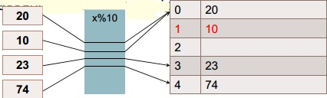
A tabela Hash
Hash é uma estrutura de dados do tipo dicionário, ou seja, são estruturas que possibilitam as operações de inserir, pesquisar e remover, utilizando uma função sobre parte da informação (chave) para retornar o índice onde a informação deve ou deveria estar armazenada. Essa função de mapeamento a chave para um índice de um arranjo é chamada de Função Hashing.
função hashing
Tabela
chave
Para evitar desperdício de memória com posições vazias em um vetor de estruturas, esse vetor deve ser de ponteiros.
Notes:
(Nas tabelas Hash, cada elemento é identificado por um valor (chave de pesquisa) que o identifique de forma eficiente, isso é, evitando gastar memória com valores muito grandes quando o que realmente importa ou faz sentido a uma associação efetiva é um valor muito menor.
Através de uma função de dispersão ou função de Hashing é gerado um índice para determinada chave e assim as informações são distribuídas pela tabela Hashing. O ideal então seria que cada índice retornasse a uma única informação, então ela é de fundamental importância para a eficiência da tabela e de suas operações.)

Slide 4
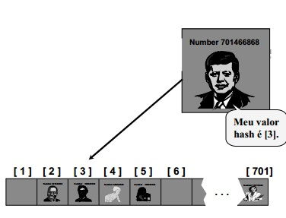
Colisão
Notes:
Dependendo dos valores podem haver dois ou mais elementos que através da função de dispersão se encaixem na mesma posição. Quando dois elementos são mapeados para o mesmo índice na tabela é dito que ocorreu uma colisão.

Slide 5
Função de dispersão
É a função de dispersão que faz referência a um índice da tabela de acordo com a chave inserida para busca.
Então, para que a função Hash seja o mais eficiente possível ela deve ter as seguintes propriedades:
Ser eficientemente avaliada de modo que a avaliando já se pode determinar onde o elemento se encontra,.
Espalhar bem a chave de busca.
Notes:
Explicação primeira frase ( ou seja, passa-se o valor do elemento como parâmetro dessa função/chave de busca e ela retorna a posição/índice da tabela que o ponteiro do elemento se referenciará (no caso de inserção de valores) ou retornará o conteúdo daquela posição (no caso de busca).)
Explicação primeira propriedade(ou seja, ser de acesso rápido).
Explicação segunda propriedade(ou seja, utilizar a função de hash que resulte no mínimo de colisões possível para continuar garantindo o acesso rápido, evitando assim os tratamentos adicionais de colisão.)

Slide 6
123.456.781-00
Função de
Hashing
19
143.576.342-23
37
345.365.768-93
50
879.094.345-45
85
999.999.999-99
20
Tabela Hash
19
123.456.781-00; Fausto Silva; Av. Canal. Nº 45.
20
...
37
143.576.342-23; Carla Perez; Rua Celso Oliva. Nº 27.
...
50
345.365.768-93; Gugu Liberato; Av. Atlântica. S/N.
...
85
879.094.345-45 ; Hebe Camargo; Rua B. Nº 100.
...

Slide 7
Formas de tratar as colisões
As colisões acontecem porque o número de chaves possíveis é muito maior do que o número de entradas possíveis da tabela e porque não é possível garantir que as funções de dispersão são eficientes o suficiente para o espalhamento das informações.
* Paradoxo do aniversário de Fellen;
Através do cálculo do fator de carga α, as principais medidas para resolver o caso de colisão são pelo endereçamento aberto quando o resultado do fator de carga é 0<α<1 ou pelo endereçamento encadeado frequentemente usado quando α>1.
Mostrar-se-ão tais métodos de tratamento de colisões.
Notes:
É comum ocorrerem colisões (a menos que se tratem de funções de Hashing na criptografia, que são as que exigem ser perfeitas), isso acontece geralmente porque o número de chaves possíveis é muito maior do que o número de entradas possíveis da tabela e porque não é possível garantir que as funções de dispersão são eficientes o suficiente para o espalhamento das informações. Sem contar que o paradoxo do aniversário de Fellen já previa que num grupo de 23 pessoas juntas ao acaso já existe mais de 50% de chance de 2 dessas pessoas façam aniversário no mesmo dia, quem dirá em arrays volumosas como as que são frequentemente aplicadas na tabela Hash.
Através do cálculo do fator de carga α (razão entre o número de elementos e o número de índices), as principais medidas para resolver o caso de colisão são pelo endereçamento aberto (como, por exemplo, o uso da posição consecutiva livre, uso de uma segunda função de dispersão, que são métodos que os elementos ficarão referenciados em posições desocupadas, ou seja, não precisam de ponteiros) quando o resultado do fator de carga é 0<α<1 ou pelo endereçamento encadeado (uso de listas encadeadas, método de criação de lista em uma posição) frequentemente usado quando α>1.
Seguindo o código abaixo, mostrar-se-ão tais métodos de tratamento de colisões.

Slide 8
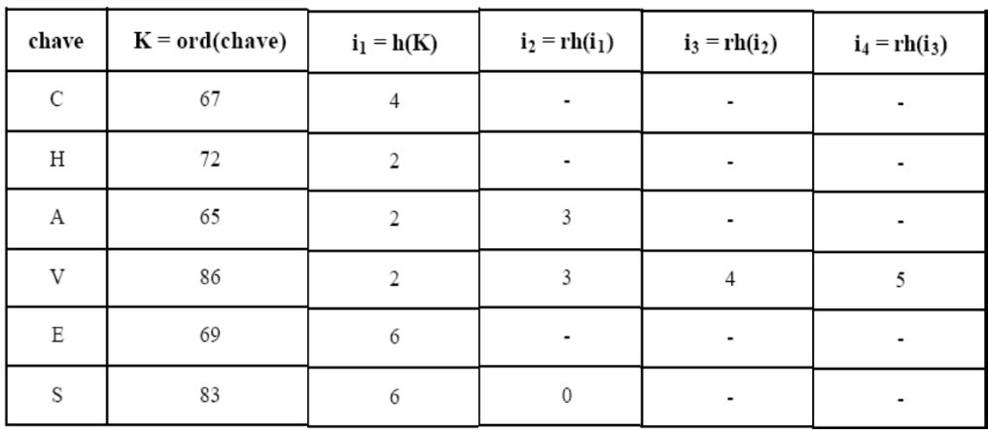
Uso da posição consecutiva livre
Procurar-se pela próxima posição livre através de um incremento circular para armazenar o ponteiro que referencia o elemento que estava colidindo. Quando o elemento que estava colidindo for procurado através da função hash, ele será procurado a partir da ocorrência da colisão até que seja encontrado ou que uma posição vazia apareça.
Notes:
Nessa estratégia, através de um incremento circular, procurar-se-á pela próxima posição livre para armazenar o ponteiro que referencia elemento que estava colidindo. Graças à política de não permitir que uma tabela tenha mais do que 75% dos índices ocupados justamente para não aumentar a chance de colisão na tabela, sempre ter-se-á alguma posição livre.
Quando o elemento que estava colidindo for procurado através da função hash, ele será procurado a partir da ocorrência da colisão até que seja encontrado ou que uma posição vazia apareça.
Embora esse seja um método simples de tratar as colisões, desse modo ocorrerá a concentração de lugares ocupados na tabela enquanto o ideal seria dispersar.

Slide 9
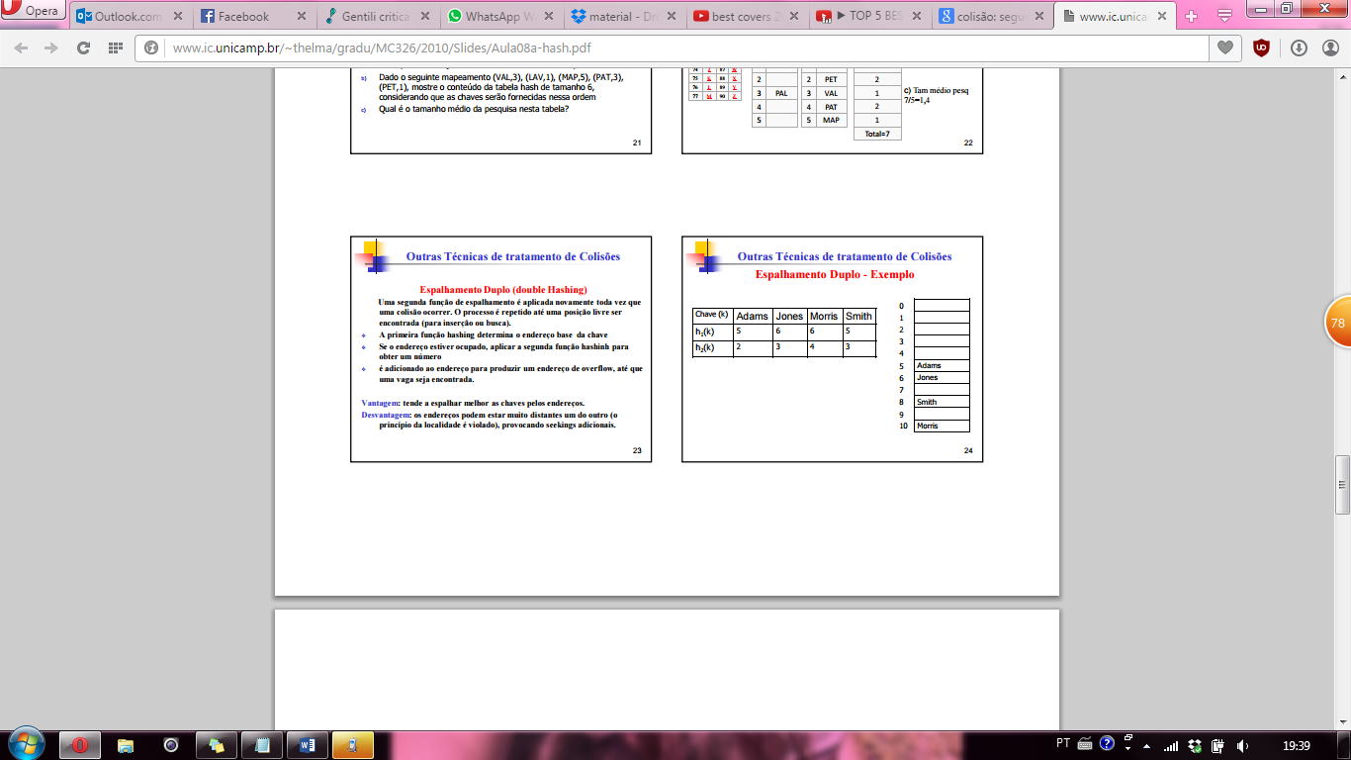
Uso de uma segunda função hash
Possui uma segunda função de dispersão para evitar a concentração de lugares ocupados na tabela. Através dessa segunda função para trata a colisão, procura-se uma posição livre com incrementos circulares dados por essa nova função.
Limitada a não retornar zero (incremento nulo).
Esquematização do funcionamento do endereçamento aberto pelo uso de uma segunda função hash.
Notes:
Método muito parecido com o anterior, porém possui uma segunda função de dispersão para evitar a concentração de lugares ocupados na tabela. Através dessa segunda função para trata a colisão, procura-se uma posição livre com incrementos circulares dados por essa nova função.
Cuidados: a segunda função deve ser limitada a não retornar zero (incremento zero não resolveria nada) e de preferência não deve retorna um número divisor da dimensão da tabela também, porque isso limitaria a procura pela posição livre num conjunto restrito dos índices.

Slide 10
Uso de lista encadeada
Nessa estratégia para tratar a colisão cada elemento da tabela Hash representa um ponteiro para uma lista encadeada, ou seja, todos elementos da tabela formam uma lista adjunta aos respectivos índices e havendo mais de um elemento que corresponda a um índice, eles se juntarão à lista respectiva.
Esquematização do funcionamento do endereçamento fechado pelo uso de listas encadeadas.
Notes:
Diferente das estratégias anteriores em que o elemento que “chegasse primeiro” no índice correspondente ficava com o lugar e o que causasse a colisão teria que encontrar outra posição vazia, nessa estratégia cada elemento da tabela Hash representa um ponteiro para uma lista encadeada, ou seja, todos elementos da tabela formam uma lista adjunta aos respectivos índices e havendo mais de um elemento que corresponda a um índice, eles se juntarão à lista respectiva.

Slide 11
Tipos de operações na tabela Hash
Como especificação da tabela Hash, pode-se fazer:
Operações de criação e destruição
Operações de status
Operações básicas
Outras operações
Notes:
Como especificação da tabela Hash, pode-se fazer nela operações de criação, destruição, status, operações básicas e outras operações.
Operações de criação e destruição são as funções de criar uma tabela inicialmente vazia e a de destruir uma tabela.
Operações de status são funções de verificar se a tabela está vazia, se está cheia e o fator de carga da tabela.
Operações básicas são as operações que já entraram em exemplos já visto, como as funções de inserção de itens, busca e remoção de itens.
Outras operações são as funções de limpeza (todos os itens são descartados) e do tamanho (para saber o número de elementos em uso).

Slide 12
Vantagens e desvantagens encontradas na utilização de tabelas Hash
Vantagens
Podemos adequar o tamanho da tabela de hashing ao n esperado em nossa aplicação;
Eficiência para n grandes;
Entre outros
Desvantagens
Não permite recuperar/imprimir todos os elementos em ordem de chave (como a árvore permite) nem tampouco outras operações que exijam sequência dos dados;
Não permite operações do tipo recuperar o elemento com a maior ou a menor chave.
Entre outros
Notes:
Vantagens:
Para trabalharmos com problemas envolvendo n = 1.000.000 de dados, podemos imaginar uma tabela de hashing com 2.000 entradas, onde temos uma divisão do espaço de busca da ordem de n/2.000 de imediato;
Aplicação imediata a arquivos;
Os métodos de hashing, tanto de endereçamento aberto como fechado, podem ser utilizados praticamente sem nenhuma alteração em um ambiente de dados persistentes utilizando arquivos em disco;
São melhores do que listas quando a quantidade de dados é maior e são estruturas mais simples do que árvores;
Desvantagens
Dependência da escolha de função de hashing;
Para que um tempo de acesso médio ideal seja mantido, é necessário que a função de hashing divida o universo dos dados de entrada em b conjuntos de tamanho aproximadamente igual.
Tempo médio de acesso é ótimo somente em uma faixa;
A complexidade linear implica em um crescimento mais rápido em relação a n do que as árvores, por exemplo;
Existe uma faixa de valores de n, determinada por b, onde o hashing será muito melhor do que uma árvore. Fora dessa faixa é pior;

Slide 13
Aplicações das tabelas Hash
Busca de elementos em base de dados como estruturas de dados em memória, bancos de dados, mecanismos de busca na Internet;
Na verificação de integridade de dados grandes como no envio de dados
No armazenamento de senhas com segurança
Hashes criptográficos.
Notes:
Busca de elementos em base de dados como estruturas de dados em memória, bancos de dados, mecanismos de busca na Internet;
Na verificação de integridade de dados grandes como no envio de dados: com resultado da função hash o receptor calcula função hash sobre dados recebidos e obtém novo resultado. Se resultados iguais, dados são iguais, se diferentes, novo download no Linux, por exemplo, é feito;
No armazenamento de senhas com segurança: somente resultado função hash é armazenado no servidor;
Hashes criptográficos.

Slide 14
Conclusão
Notes:
Percebeu-se a importância da tabela Hash quando se objetiva armazenar informações de modo que elas estejam disponíveis assim que precisarmos e de maneira a não desperdiçar memória.
Percebeu-se também que as limitações encontradas na tabela estão na impossibilidade de armazenar informação iguais (a função busca retorna a informação previamente armazenada ao invés de aceitar a inserção dela novamente), impossibilidade de recuperar os elementos em ordem, na necessidade de conhecer bem a chave a ser utilizada na função de dispersão e na possibilidade de necessitar redimensionar a tabela para assegurar o funcionamento ideal no caso de endereçamento aberto.
O ideal e sonhado por todo programador é que sempre se consiga a tabela Hash sem colisões e com o mesmo número de chaves do que seu.

Slide 15
Bibliografia
CELES - RANGEL, W. e JL. Tabelas de dispersão. Estrutura de Dados, capitulo 17. – PUC – RJ.
COUTO e MENOTI, César F. M e David. Função Hash Mínima e Perfeita. Departamento de Ciência da Computação. Universidade Federal de Minas Gerais.
BUENO, Letícia R. Hashing. UFABC.
Hashing. Estruturas de Dados – T.332, capítulo 9. UFSC. Disponível em <http://www.inf.ufsc.br/~ine5384hp/Hashing/ >. Acesso em quinta feira, 7 de maio de 2015.
JAQUES, Patricia. Estruturas Avançadas de Dados II (Hash). UNISINOS.
Tabelas Hash. USP. Disponível em: < http://dcm.ffclrp.usp.br/~augusto/teaching/icii/Hash-Tables-Apresentacao.pdf >. Acesso em 29 de abril de 2015.

